Slide 1
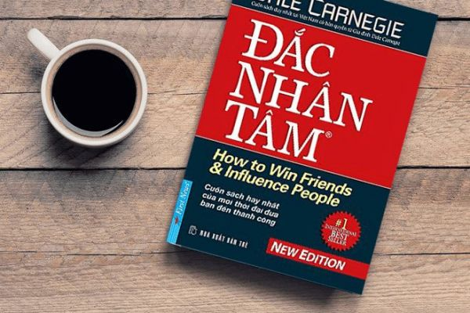
Giới thiệt tác giả và cuốn sách: Cuốn sách được tác giả Dale Carnegie ra mắt lần đầu vào năm 1937, tuy nhiên không vì thế mà nội dung của cuốn sách trở nên lỗi thời, cho đến tận bây giờ, những bài học và triết lý trong sách vẫn còn được áp dụng rất nhiều trong cuộc sống ngày nay, đơn giản vì nó được tác giả đúc kết qua những nghiên cứu và khám phá về ngành tâm lý học của con người. Dù cho cuốn sách Đắc Nhân Tâm này đã được tái bản rất nhiều lần, nhưng cho đến nay qua bao nhiêu thế hệ người đọc, nó vẫn luôn là cuốn sách thu hút được lượng người đọc đông đảo bởi giá trị nội dung vẫn luôn còn mãi với thời gian. Nhắc thêm một chút về tác giả Dale Carnegie, ông là một chuyên gia tâm lý, một nhà ngoại giao, chính trị và là giảng viên người Mỹ rất nổi tiếng của thế kỷ trước. Ông thường xuyên chia sẻ các bí quyết, kinh nghiệm thành công của mình đến tất cả mọi người cho bằng việc cho ra mắt các cuốn sách với chủ đề dạy làm người và kĩ năng sống được nhiều người đón nhận.
Bài tập:rewiew sách
Đắc Nhân Tâm

Slide 2
Các phần và cốt truyện:
Đối với cuốn sách Đắc Nhân Tâm này được chia làm 4 phần. Mỗi phần trong cuốn sách sẽ tương ứng với một bài học và các bí quyết khác nhau.
Phần 1 nói về nghệ thuật ứng xử căn bản của mỗi con người, bao gồm những bí quyết, kinh nghiệm và cả các bài học về việc đối nhân xử thế trong các mối quan hệ xã hội mà bạn nên lưu tâm đến.
Phần 2 của cuốn sách sẽ hướng dẫn cho bạn những bí quyết hữu ích trong việc tạo ra sự thiện cảm đối với người đối diện, nhờ đó giúp cho những người xung quanh luôn yêu quý và trân trọng tình cảm của bạn hơn.
Phần 3 được xem là một phần rất quan trọng và sẽ đem lại cho bạn rất nhiều bài học bổ ích nhất liên quan đến lĩnh vực tâm lý học, đó là chỉ cho bạn các phương pháp và bí quyết giúp bạn và những người khác có chung về suy nghĩ và quan điểm trong cuộc sống.
Phần 4, phần cuối cùng của cuốn sách Đắc nhân tâm, tác giả sẽ bày cho bạn những cách để chuyển hóa cảm xúc và suy nghĩ của một người khác từ tiêu cực chuyển thành tích cực mà không để xảy ra sự hận thù hay oán trách, dù cho đây không phải là một việc làm đơn giản chút nào.

Slide 3
Ý nghĩa:
Cuốn sách Đắc Nhân Tâm ngoài việc dạy cho chúng ta những cách kỹ năng giao tiếp và bí quyết để thành công, thì nó còn giúp cho chúng ta cách đề phòng và giải quyết những khúc mắc, hiểu lầm từ nhỏ nhặt cho đến nghiêm trong trong vấn đề giao tiếp và ứng xử một cách chuyên nghiệp và tinh tế nhất trong bất kỳ tình huống và trường hợp nào.
Chính vì những bài học này được áp dụng trong hầu hết các trường hợp nên tác giả đã phải nhấn mạnh rất nhiều lần về điều này, đó là nên giải quyết và xử lý mọi tình huống bằng chính xuất sự thiện chí và lòng chân thành từ bên trong mỗi chúng ta. Lời nhắc nhở này được tác giả nói đến từ hàng chục năm về trước nhưng cho đến nay nó vẫn rất chính xác và hợp lý.

Slide 4
Sơ đồ tư duy tóm tắt nột dung câu chuyện

